Slide 1

Медиакит
© ООО «Медиа-агентство «Дон», г. Ростов-на-Дону, 2019-2021 гг.

Slide 2
Концепция
«Налогика» — медиапроект об актуальных событиях в сфере финансов и налогообложения: новости законодательства, комментарии экспертов.
Целью реализации медиапроекта является формирование у российских граждан чувства «ответственного налогоплательщика», повышение их правовой культуры, финансовой и налоговой грамотности.

Slide 3

Целевая аудитория
Целевые аудитории медиапроекта:
действующие налогоплательщики: граждане Российской Федерации, иностранные граждане и лица без гражданства, 18+;
будущие налогоплательщики: граждане Российской Федерации, иностранные граждане и лица без гражданства, 16+;
государственные и муниципальные гражданские служащие;
владельцы бизнесов, индивидуальные предприниматели, работники коммерческих и социально ориентированных некоммерческих организаций.

Slide 4
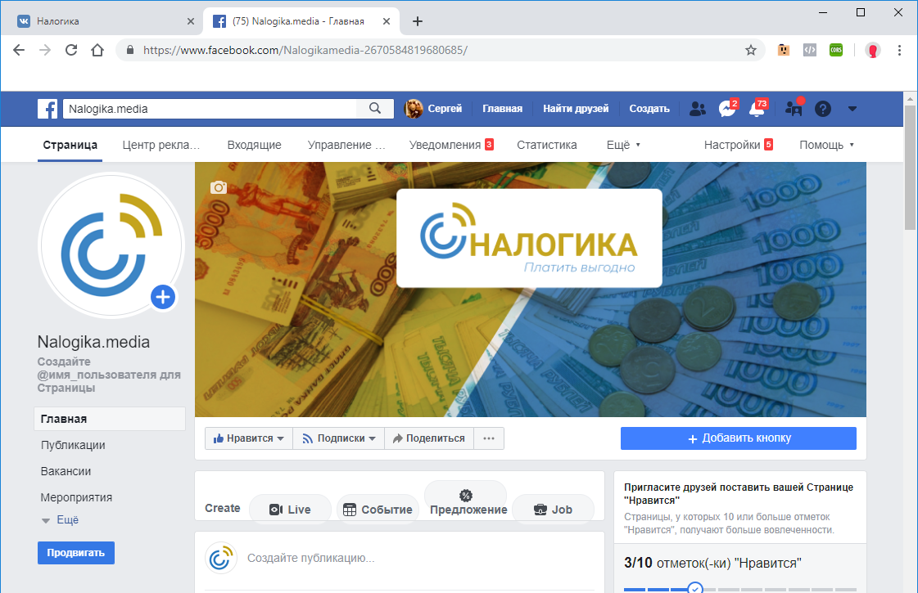
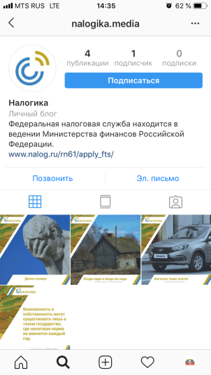
Медиапространство
Проект охватывает мобильную и десктопную платформы.

Slide 5





Медиапространство
«Налогика» транслирует актуальный контент в крупнейших российских и международных социальных сетях и медиаплатформах с огромным охватом аудитории: ВКонтакте, Facebook, Одноклассники, Instagram, Twitter, YouTube, Telegram.
Действует информационный портал www.nalogika.media и тематический канал на сервисе рекомендательного контента Яндекс.Дзен.

Slide 6
Медиапространство (Ростовская область)

Slide 7
Информационно-рекламное размещение
Партнёрские информационно-рекламные пакеты
 | Информационный партнер | Спонсор | Партнер | Официальный партнер | Генеральный партнер
Статус партнера медиа-проекта nalogika.media (специальный раздел) | P | P | P | P | P
Динамическое размещение баннера на портале nalogika.media |  | 336*280 или 728*90, 1 нед. | 336*280 или 728*90, 2 нед. | 336*280 или 728*90, 3 нед. | 100%*90, 4 нед.
Брендирование цитируемых материалов, активная гиперссылка | P
Размещение новости/пресс-релиза на nalogika.media |  | до 1 вых. | до 2 вых. | до 3 вых. | до 4 вых.
Пост в социальных сетях |  | до 1 вых. | до 2 вых. | до 3 вых. | до 4 вых.
Промо-пост в социальных сетях (брендированная публикация с рекламным продвижением) |  | кол-во: до 1 ед. период: 1 нед. охват: не менее 50 000 чел. | кол-во: до 2 ед. период: 2 нед. охват: не менее 100 000 чел. | кол-во: до 3 ед. период: 3 нед. охват: не менее 150 000 чел. | кол-во: до 4 ед. период: 4 нед. охват: не менее 200 000 чел.
Статус генерального партнера медиа-проекта nalogika.media (сквозное размещение: сайт, соцсети) |  |  |  |  | P
Стоимость, руб. | дог. | 50 000 ₽/месяц | 100 000 ₽/месяц | 150 000 ₽/месяц | 200 000 ₽/месяц

Slide 8
Информационно-рекламное размещение
Прайс-лист на дополнительные услуги
Дополнительные услуги, изготовление | Стоимость, руб.
Изготовление статического баннера jpg, gif | 0 ₽
Изготовление иллюстраций для промо-постов | 0 ₽
Подготовка новости, пресс-релиза, рекламной публикации, промо-поста. | 0 ₽
Изготовление баннера HTML5 | 3 000 ₽
Изготовление рекламного видеоролика, 30-60 сек. | дог.
Изготовление информационно-презентационного видеоролика, до 5 мин. | дог.
Изготовление видеосюжета, до 2 мин. | 30 000 ₽
Инфографика | дог.
Дополнительные услуги, размещение | Стоимость, руб.
Размещение видеосюжета, до 2 мин. | дог.
Размещение баннера HTML5 | дог.

Slide 9
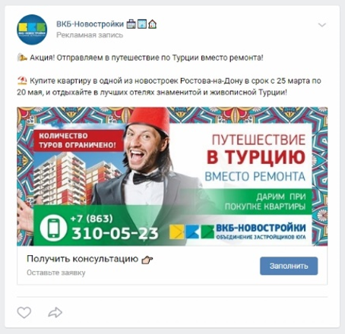
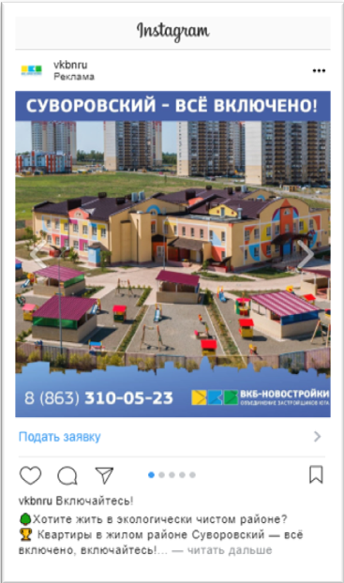
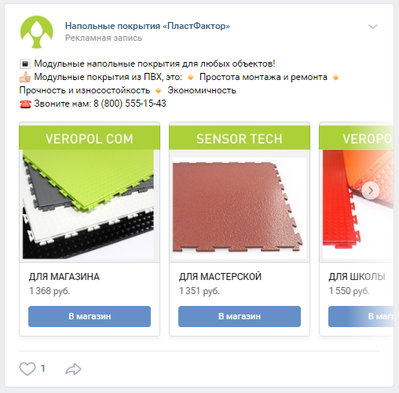
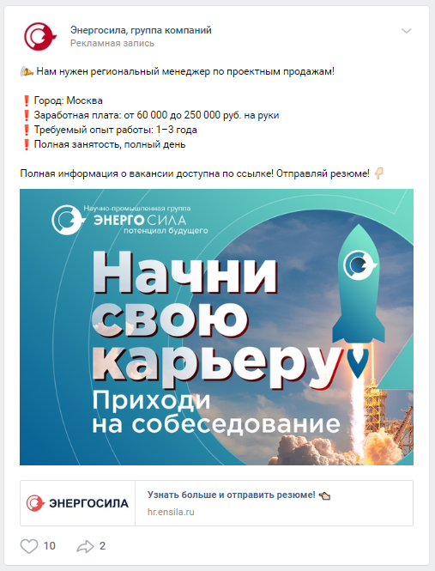
Информационно-рекламное размещение
Примеры рекламных сообщений в социальных сетях

Slide 10
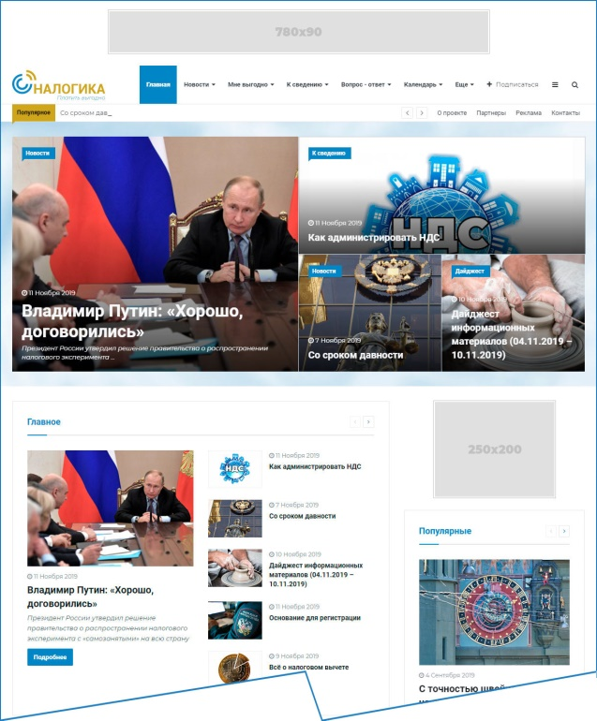
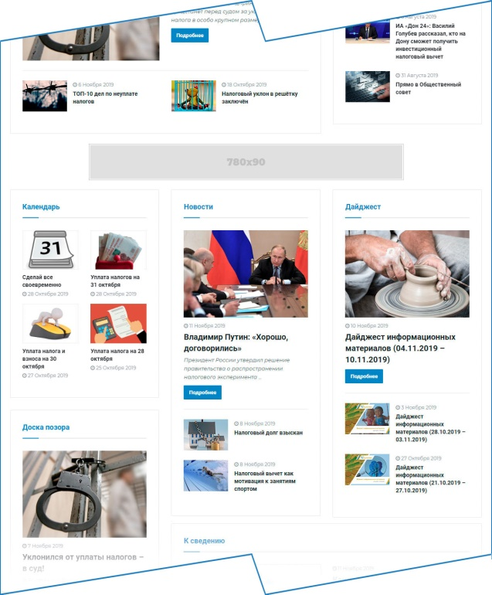
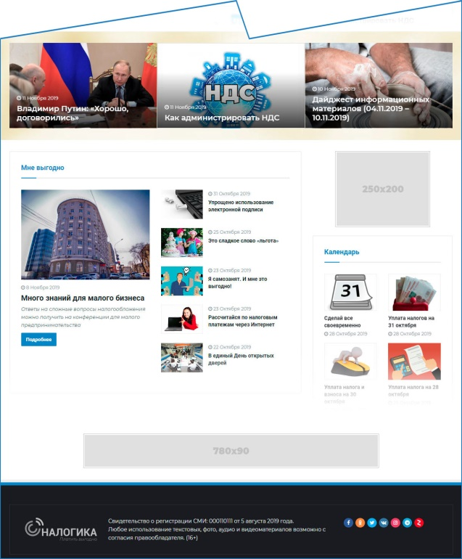
Информационно-рекламное размещение
Баннеры на портале nalogika.media

Slide 11
Редакция
Тел.: +7 (918) 555‑75-77
Тел.: +7 (988) 890-33-34
E-mail: donmedia@yandex.ru
Адрес: 344006, г. Ростов-на-Дону, пр-т Соколова, 18
© ООО «Медиа-агентство «Дон», г. Ростов-на-Дону, 2019-2021 гг.

